Slide 1


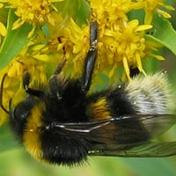
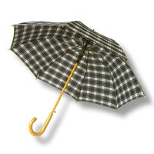
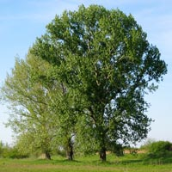
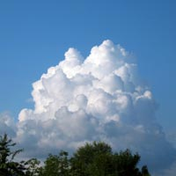
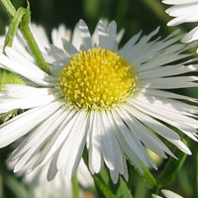
«Отгадай-ка»
М | Ы
И
н | А | Ш |  | Е
З | Д | О |  | Р | О |  | -
В | Ь | Е |  | !

Slide 2
Тема урока:
«Организм человека».
Цель урока: познакомить детей с организмом и органами человека, органами чувств и их значением для человека, учить беречь органы чувств.

Slide 3
По словарю
Ожегова
«Организм – живое целое, обладающее совокупностью свойств, отличающих его от неживой материи».

Slide 4
Организм человека – это система органов, взаимосвязанных между собой и образующих единое целое.
Организм человека
Нервная
система
Опорно-двигательная
система
Кровеносная
система
Выделительная
система
Пищеварительная
система
Дыхательная
система

Slide 5
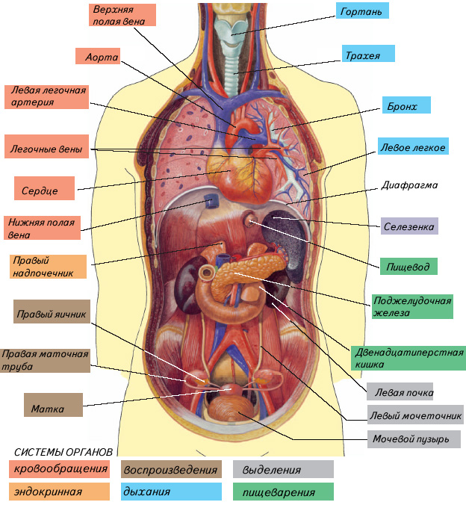

Slide 6
Науки, изучающие:
Строение тела
Работу органов
Сохранение и
укрепление здоровья.
АНАТОМИЯ
ФИЗИОЛОГИЯ
ГИГИЕНА

Slide 7
Факты из истории.
Церковь запрещала анатомировать умерших. Некоторые учёные медики тайно вырывали трупы умерших на кладбище и, прячась от свидетелей, вскрывали их в подвалах заброшенных домов. Постепенно накапливались знания. Основываясь на них. Врачи стали оказывать помощь больным, производить операции.

Slide 8
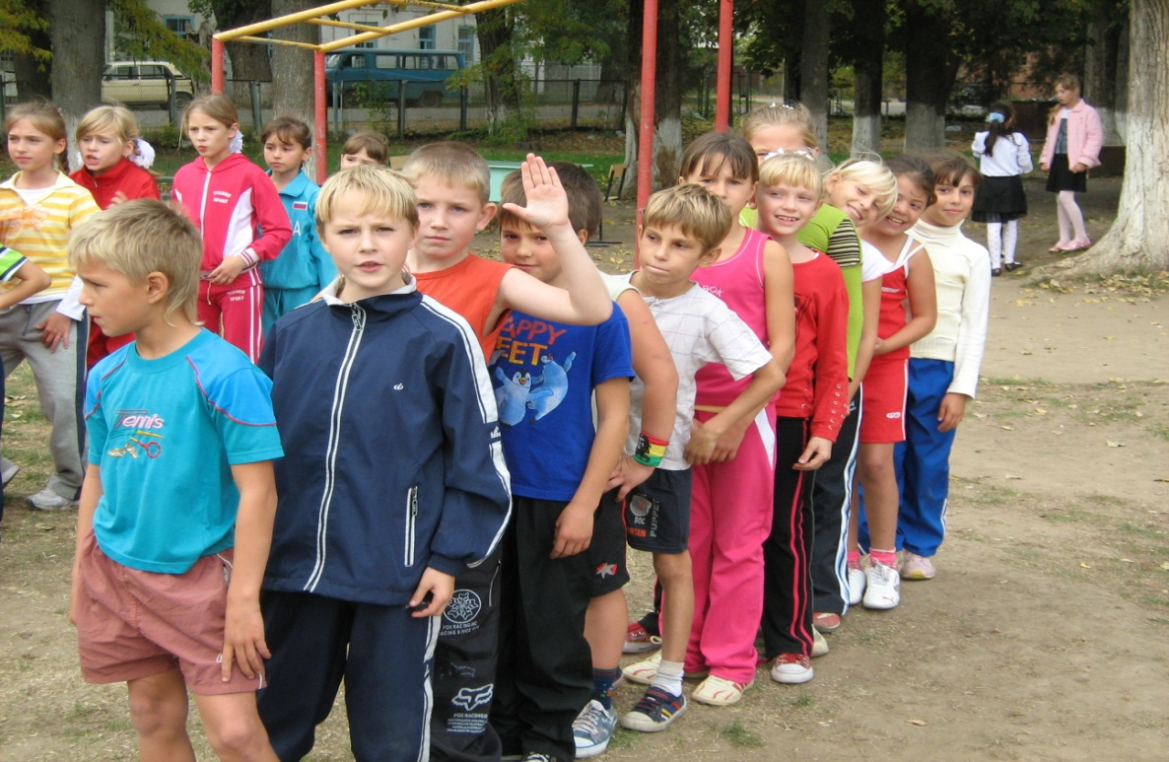
ФИЗКУЛЬТМИНУТКА

Slide 9

Органы чувств:
Орган зрения : глаза
Орган слуха: уши
Орган обоняния: нос
Орган вкуса: язык
Орган осязания: кожа

Slide 10
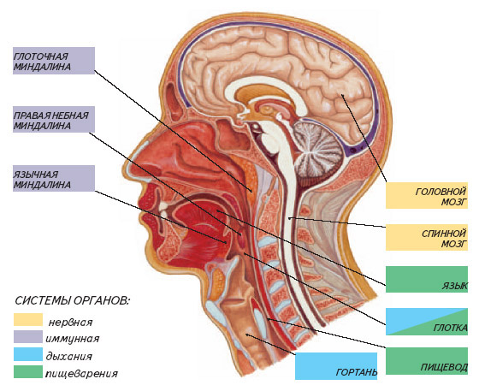

Slide 11
Кроссворд по теме
«Организм человека».
 |  |  |  |  | 6.
 |  |  | 4.
 | 2. |  |  |  |  | 7.
1.
 |  | 3. |  | 5. |  |  | 8.
О | Р | Г | А | Н | И | З | М
Орган пищеварения.

Slide 12
Кроссворд по теме
«Организм человека».
 |  |  |  |  | 6.
 |  |  | 4.
 | 2. |  |  |  |  | 7.
1.
Р |  | 3. |  | 5. |  |  | 8.
О | Р | Г | А | Н | И | З | М
Т
Орган пищеварения.

Slide 13
Кроссворд по теме
«Организм человека».
 |  |  |  |  | 6.
 |  |  | 4.
 | 2. |  |  |  |  | 7.
1.
Р |  | 3. |  | 5. |  |  | 8.
О | Р | Г | А | Н | И | З | М
Т
Орган пищеварения.
Орган кровообращения.

Slide 14
Кроссворд по теме
«Организм человека».
 |  |  |  |  | 6.
 |  |  | 4.
 | 2. |  |  |  |  | 7.
1. | С
Р | Е | 3. |  | 5. |  |  | 8.
О | Р | Г | А | Н | И | З | М
Т | Д
 | Ц
 | Е
Орган пищеварения.
Орган кровообращения.

Slide 15
Кроссворд по теме
«Организм человека».
 |  |  |  |  | 6.
 |  |  | 4.
 | 2. |  |  |  |  | 7.
1. | С
Р | Е | 3. |  | 5. |  |  | 8.
О | Р | Г | А | Н | И | З | М
Т | Д
 | Ц
 | Е
Орган пищеварения.
Орган кровообращения.
Орган зрения.

Slide 16
Кроссворд по теме
«Организм человека».
 |  |  |  |  | 6.
 |  |  | 4.
 | 2. |  |  |  |  | 7.
1. | С
Р | Е | 3. |  | 5. |  |  | 8.
О | Р | Г | А | Н | И | З | М
Т | Д | Л
 | Ц | А
 | Е | З
Орган пищеварения.
Орган кровообращения.
Орган зрения.

Slide 17
Кроссворд по теме
«Организм человека».
 |  |  |  |  | 6.
 |  |  | 4.
 | 2. |  |  |  |  | 7.
1. | С
Р | Е | 3. |  | 5. |  |  | 8.
О | Р | Г | А | Н | И | З | М
Т | Д | Л
 | Ц | А
 | Е | З
Орган пищеварения.
Орган кровообращения.
Орган зрения.
Орган осязания.

Slide 18
Кроссворд по теме
«Организм человека».
 |  |  |  |  | 6.
 |  |  | 4.
 | 2. |  | К |  |  | 7.
1. | С |  | О
Р | Е | 3. | Ж | 5. |  |  | 8.
О | Р | Г | А | Н | И | З | М
Т | Д | Л
 | Ц | А
 | Е | З
Орган пищеварения.
Орган кровообращения.
Орган зрения.
Орган осязания.

Slide 19
Кроссворд по теме
«Организм человека».
 |  |  |  |  | 6.
 |  |  | 4.
 | 2. |  | К |  |  | 7.
1. | С |  | О
Р | Е | 3. | Ж | 5. |  |  | 8.
О | Р | Г | А | Н | И | З | М
Т | Д | Л
 | Ц | А
 | Е | З
Орган пищеварения.
Орган кровообращения.
Орган зрения.
Орган осязания.
Орган обоняния.

Slide 20
Кроссворд по теме
«Организм человека».
 |  |  |  |  | 6.
 |  |  | 4.
 | 2. |  | К |  |  | 7.
1. | С |  | О
Р | Е | 3. | Ж | 5. |  |  | 8.
О | Р | Г | А | Н | И | З | М
Т | Д | Л |  | О
 | Ц | А |  | С
 | Е | З
Орган пищеварения.
Орган кровообращения.
Орган зрения.
Орган осязания.
Орган обоняния.

Slide 21
Кроссворд по теме
«Организм человека».
 |  |  |  |  | 6.
 |  |  | 4.
 | 2. |  | К |  |  | 7.
1. | С |  | О
Р | Е | 3. | Ж | 5. |  |  | 8.
О | Р | Г | А | Н | И | З | М
Т | Д | Л |  | О
 | Ц | А |  | С
 | Е | З
Орган пищеварения.
Орган кровообращения.
Орган зрения.
Орган осязания.
Орган обоняния.
Орган дыхания.

Slide 22
Кроссворд по теме
«Организм человека».
 |  |  |  |  | 6.
 |  |  | 4. |  | Л
 | 2. |  | К |  | Ё | 7.
1. | С |  | О |  | Г
Р | Е | 3. | Ж | 5. | К |  | 8.
О | Р | Г | А | Н | И | З | М
Т | Д | Л |  | О | Е
 | Ц | А |  | С
 | Е | З
Орган пищеварения.
Орган кровообращения.
Орган зрения.
Орган осязания.
Орган обоняния.
Орган дыхания.

Slide 23
Кроссворд по теме
«Организм человека».
 |  |  |  |  | 6.
 |  |  | 4. |  | Л
 | 2. |  | К |  | Ё | 7.
1. | С |  | О |  | Г
Р | Е | 3. | Ж | 5. | К |  | 8.
О | Р | Г | А | Н | И | З | М
Т | Д | Л |  | О | Е
 | Ц | А |  | С
 | Е | З
Орган пищеварения.
Орган кровообращения.
Орган зрения.
Орган осязания.
Орган обоняния.
Орган дыхания.
Центральный отдел нервной системы человека.

Slide 24
Кроссворд по теме
«Организм человека».
 |  |  |  |  | 6.
 |  |  | 4. |  | Л
 | 2. |  | К |  | Ё | 7.
1. | С |  | О |  | Г | М
Р | Е | 3. | Ж | 5. | К | О | 8.
О | Р | Г | А | Н | И | З | М
Т | Д | Л |  | О | Е | Г
 | Ц | А |  | С
 | Е | З
Орган пищеварения.
Орган кровообращения.
Орган зрения.
Орган осязания.
Орган обоняния.
Орган дыхания.
Центральный отдел нервной системы человека.

Slide 25
Кроссворд по теме
«Организм человека».
 |  |  |  |  | 6.
 |  |  | 4. |  | Л
 | 2. |  | К |  | Ё | 7.
1. | С |  | О |  | Г | М
Р | Е | 3. | Ж | 5. | К | О | 8.
О | Р | Г | А | Н | И | З | М
Т | Д | Л |  | О | Е | Г
 | Ц | А |  | С
 | Е | З
Орган пищеварения.
Орган кровообращения.
Орган зрения.
Орган осязания.
Орган обоняния.
Орган дыхания.
Центральный отдел нервной системы человека.
Орган, позволяющий человеку двигаться.

Slide 26
Кроссворд по теме
«Организм человека».
 |  |  |  |  | 6.
 |  |  | 4. |  | Л
 | 2. |  | К |  | Ё | 7.
1. | С |  | О |  | Г | М
Р | Е | 3. | Ж | 5. | К | О | 8.
О | Р | Г | А | Н | И | З | М
Т | Д | Л |  | О | Е | Г | Ы
 | Ц | А |  | С |  |  | Ш
 | Е | З |  |  |  |  | Ц
 |  |  |  |  |  |  | Ы
Орган пищеварения.
Орган кровообращения.
Орган зрения.
Орган осязания.
Орган обоняния.
Орган дыхания.
Центральный отдел нервной системы человека.
Орган, позволяющий человеку двигаться.

Slide 27
МОЛОДЦЫ и
УМНИЦЫ!

Slide 28
Домашнее задание:
Стр. 128 – 136 читать,
ответы на вопросы.

